Slide 1
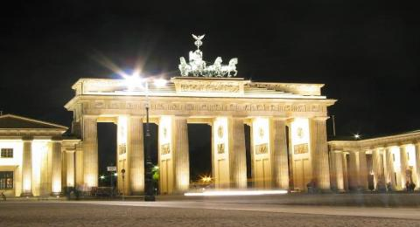
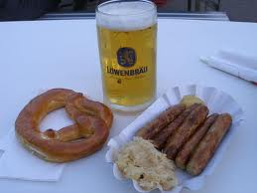
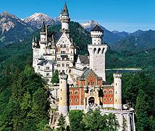
National 5 German
NATIONAL 4/5
UNIT SIX
GERMAN

Slide 2
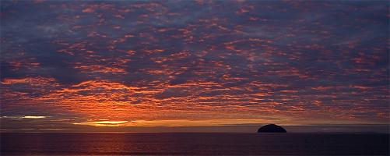
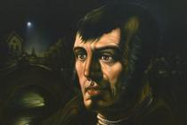
South Ayrshire Modern Languages

Slide 3
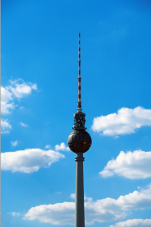
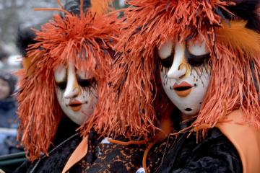
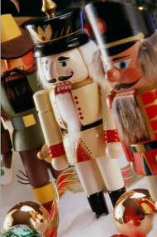
UNIT 6: KULTUR
Festivals
2. TV and Cinema
Reality TV shows/Adverts
Technology
Films and Literature

Slide 4
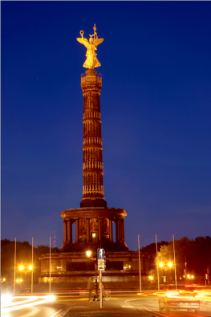
TOPIC 1: FESTE UND TRADITIONEN
In this topic you will learn about:
Popular holidays and festivals in Germany
Special celebrations and traditions in Germany

Slide 5
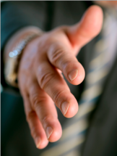
AUFGABE 1: AUSDRÜCKE
Work with a partner: work out when exactly you might say the following to a German friend or colleague.
Willkommen in Schottland 7 Wie bitte?
Gute Reise 8. Gesundheit!
Guten Appetit 9. Viel Glück!
Guten Tag! 10. Angenehm
Herzlichen Glückwunsch 11. Prost
Frohes Fest 12 Gute Besserung!

Slide 6
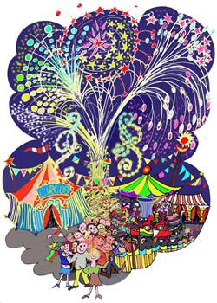
AUFGABE 2:FESTE IN DEUTSCHLAND
Work with a partner: match these special days to the pictures. How many do we celebrate in Scotland?
1 Allerheiligen a 25.Dezember
2 Tag d. DT Einheit b 11. November
3 der 1. Weihnachtstag c 26. Dezember
4 der 2. Weihnachtstag d 1. November
5 Nikolaustag e 6. Dezember
6 Sylvester f 1. Mai
7 Fasching/Karneval g 3. Oktober
8 Heildreikönigtag h 31. Dezember
9 Heiligaben i 6.Januar
10 Tag der Arbeit j 24. Dezember
Notes:
Pass mal auf P 18

Slide 7
AUFGABE 3: WEIHNACHTEN
Match the German with the English!
die Weihnachtskarte a. Santa Claus
der Weihnachtsmarkt b. Christmas carol
das Weihnachtslied c. Christmas present
der Tannenbaum d. Christmas time
der Weihnachtsmann e. Christmas celebrations
die Weihnachtszeit f. Christmas eve
die Weihnachtsgans g. Christmas market
der Heiligabend h. Christmas card
die Weihnachtsfeier i. Christmas tree
das Weihnachtsgeschenk j. Christmas goose

Slide 8
AUFGABE 4: WEIHNACHTSWÜNSCHE
Join the two sentences together using denn and weil.
Ich möchte einen Laptop . Ich kann meine Hausaufgaben schneller machen.
Ich möchte eine FC Bayernjahreskarte. Sie ist meine Lieblingsmannschaft.
Ich möchte einen Bruno Mars Kalendar. Ich bin ein großer
Fan von ihm.
Ich möchte einen Kindle Fire. Ich kann auch Musik und
Filme herunterladen.
Ich möchte alle Herr der Ringe Filme auf DVD. Sie gefallen
mir sehr gut.
Ich möchte ein iPad mini. Es ist kleiner als ein gewohntes iPad.

Slide 9
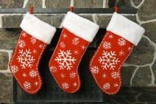
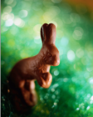
AUFGABE 5: WELCHES FEST IST DAS?
Work out what celebrations are being described and put them into the correct chronological order, starting on 1st January and ending on 31st December.
Wir feiern mit Raketen und Feuerwerk.
Wie erinnern uns an den Fall der Mauer
Zu dieser Zeit isst man zu viel Schokolade. Die Osterhase bringt die Ostereier.
Wir verkleiden uns mit Faschingskostümen. Das Fest beginnt um elf Uhr.
Wir verteilen unsere Geschenke. Die Eltern schmucken den Tannenbaum.
An diesem Tag demonstrieren wir, um unsere Arbeitsbedingungen zu verbessern.

Slide 10
AUFGABE 6: ANDERE FESTE!
Read the three descriptions of festivals in German and note
down 3 facts in English on each one
Der Brauch, Karneval oder Fastnacht zu feiern ist sehr alt. Karneval ist eine Zeit, um einmal richtig lustig zu sein. Man verkleidet sich und zieht bunte Kleider oder Masken an. Dann geht man zu Karnevalsfeiern oder auf Karnevalsumzüge mit großen bunt geschmückten Wagen.
Zu dieser Zeit versteckt man gekochte und gefärbte Eier. Viele sagen auch, das tut der Osterhase. Die Kinder müssen dann die Eier suchen. Auch werden rohe Eier ausgeblasen, bunt bemalt und als Schmuck aufgehängt. Das Ei symbolisiert das neue Leben, das durch Jesus Christus gekommen ist.
In der Nacht vom 30. April auf den 1. Mai ist die Walpurgisnacht. Dann sollen sich nach altem Volksglauben die Hexen mit dem Teufel auf dem Brocken im Harz versammeln. Heute wird das Hexenfest für Touristen gefeiert.
Notes:
Nat 6

Slide 11
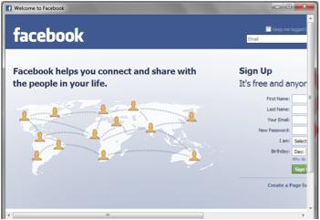
TOPIC 2:FERNSEHEN UND KINO
In this topic you will learn about:
How to talk about TV programmes
Advantages and disadvantages of TV
Cinema

Slide 12
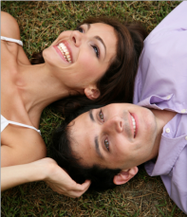
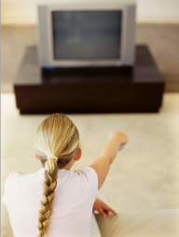
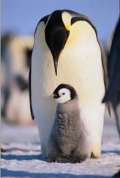
AUFGABE 7: WIR SEHEN FERN
Say a sentence in German expressing your like or dislike of these types of programmes.
Zeichentrickfilme
die Nachrichten
die Wettervorhersage
Seifenopern
amerikanische Serien
Komödien
Kriegsfilme
Liebesfilme
Jugendsendungen
Krimis
Dokumentarfilme
Unterhaltungssendungen
wissentschaftliche Sendungen
Notes:
Sag mal auf

Slide 13
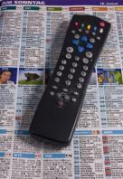
AUFGABE 8:VORTEILE UND NACHTEILE DES FERNSEHENS
Fill in the missing word in each sentence:
leben herunterladen verbringt entspannen kann
erweitern ist gibt sieht informiert
Es hilft, unsere Horizonte zu _____________.
Es hilft sich nach einem harten Tag zu __________.
Man ______________zu viel Zeit vor dem Fernseher.
Es______ unterhaltsam
Es_______ zu viele Seifenopern und Reality-TV Sendungen
Es _____ lehrreich sein.
Man ____ zu viele Werbungen
Viele Leute können ohne den Fernseher nicht ______ .
Man kann die Lieblingssendungen ________, um sie später anzuschauen
Man _______sich, wenn man Dokumentarfilme und wissentschaftliche Sendungen anschaut.

Slide 14
AUFGABE 9: VORTEILE UND NACHTEILE DES FERNSEHENS FÜR KINDER
Decide if these statements about TV for kids are positive or negative
Ihr Kind erfährt etwas über Menschen und Orten überall auf der Welt.
Fernsehen ermuntert ihr Kind, passiv zu bleiben.
Das Fernsehen verschwendet Zeit, die für Lesen, Malen oder andere Hobbys verloren geht.
Ihr Kind kann seinen Wortschatz erweitern, Farben lernen, Formen und Zahlen erkennen.
Das Fernsehen kann Ihr Kind daran hindern, Fantasie und Kreativität zu entwickeln.
Ihr Kind lernt, dass Konflikte auch mit Freundlichkeit und ohne Gewalt gelöst werden können.
Ihr Kind lernt die Wichtigkeit der Höflichkeit, des Respekts und Teilens.
Ihr Kind wird ständig mit Reklame konfrontiert.
Notes:
http://www.lpr-hessen.de/schlundz-quiz/

Slide 15
AUFGABE 10: WIR GEHEN INS KINO
Match the type of film to the title. Some could fit into more than one category
Tierfilme a Die Frau in Schwarz
Zeichentrickfilme b Der Diktator
Gruselfilme c Das Boot
Kriegsfilme d Tatsächlich Liebe
Liebesfilme e Der Pate 1
Komödien f Der Herr der Ringe
Abenteuerfilme g Schindlers Liste
Kriminalfilme h Für eine Handvolle Dollar
Westerfilme i.2001 Odyssee im Weltraum
Dokumentarfilme j Die Kinder vom Napf
Science-Fiction-Filme k Hotel Transilvanien
Schwarzweißfilme l Der Ruf der Wale
Notes:
Sag mal auf

Slide 16
AUFGABE 11 : DIE KINDER VON NAPF
Read the review of the documentary and write down six facts
Der Dokumentarfilm von Alice Schmid über Schulkinder eines Schweizer Bergdorfes zeigt, dass es eine unbekümmerte Kindheit auf dem Lande noch gibt. Im Laufe eines Jahres lernen die 50 Kinder lesen, helfen bei der Heu- und Apfelernte und backen Weihnachtsplätzchen. Alice Schmid versteht es, den Blick ausschließlich auf die Kinder zu richten. Ein gelungener Dokumentarfilm!

Slide 17
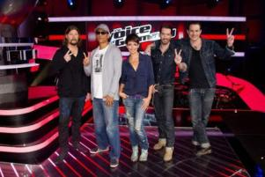
TOPIC 3: WERBUNG/REALITY-TV
In this unit you will learn:
To talk about the impact of advertising
To talk about the impact of reality TV shows

Slide 18
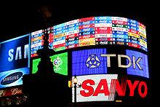
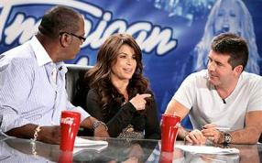
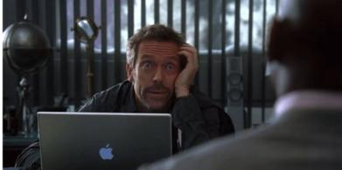
AUFGABE 12: DIREKTE/ INDIREKTE WERBUNG
Decide if the following media is used directly or indirectly to advertise
Fernsehen
Filme
Radio
Internet
Serien/Soaps
Zeitschriften
Zeitungen
Einkaufszentren
Merchandising
Plakatwänden
Sponsoring
Autos
Schleichwerbung

Slide 19
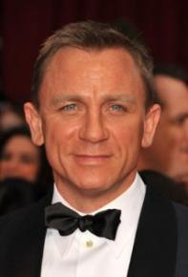
AUFGABE 13: SCHLEICHWERBUNG
Read the example about product placement and answer the questions
Product Placement – Beispiel
"James Bond - Stirb an einem anderen Tag”
rund 120 Mio. Euro Einnahmen durch Product Placement
ca. 20 Marken sind zu sehen
z.B. 7Up, Finlandia-Wodka, Bollinger-Champagner, Ford mit seinen Marken Aston Martin, Jaguar und Thunderbird sowie Range Rover
What is the English title of the film?
What does the figure 120 million Euros refer to?
How many brands are to be seen?

Slide 20
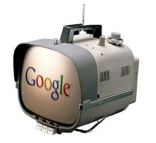
AUFGABE 14: VORTEILE UND NACHTEILE DER WERBUNGEN IM FERNSEHEN
Decide if the statements on advertising are positive or negative
Kinder werden schnell von Werbung beeinflusst.
Man lernt über neue Produkte.
Die meisten Fernsehsender werden durch Werbung finanziert.
Manche Werbespots sind echt lustig.
Man lernt über neuen Filmen, die ins Kino laufen.
Die Werbung unterbricht das Fernsehhprogramm.
Viele Produkte sind schlecht für die Gesundheit.
Man kauft Produkte, die man eigentlich nicht braucht.

Slide 21
AUFGABE 15:REALITY-TV
Decide if the statements by young people are positive or negative about reality TV shows
Man kann neue Talent entdecken.
Sie sind lustig!
Man kann viel Geld gewinnen.
Man lernt viel zu viel über das Privatleben der Kandidäten.
Ich liebe die Juroren von Reality-TV.
Man kann berühmte Stars kennenlernen.
Man gewinnt einen exklusiven Vertrag mit eine Musiklabel.
Die ganze Familie schaut Sendungen wie X-Factor zusammen an.
Nicht alle Gewinner haben Erfolg.
Es ist unterhaltsam.
Notes:
X Factor 2012: Drei neue Jury-Kollegen für Sarah Connor - VOX.de bei www.vox.de

Slide 22
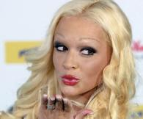
AUFGABE 16: REALITY TV DANIELA KATZENBERGER
Read the newspaper article below and note down six of her many talents
Daniela Katzenberger
Daniela Katzenberger ist die Kult-Blondine im deutschen TV. Sie modelt, singt, betreibt ein Café auf Mallorca und hat ihre eigene Dokusoap bei VOX. Vor nicht ganz vier Jahren war Deutschlands blondierteste Blondine Daniela Katzenberger eine Kosmetikerin aus Oggersheim. Heute hat sie ihre eigene Klamotten und Schuhkollektion und sogar ein Parfüm auf den Markt verbracht. Sie hat sich die Brüste vergrößern lassen, die Augenbrauen abrasiert und neue Augenbrauen tätowiert.
Notes:
http://www.danielakatzenberger.de/

Slide 23
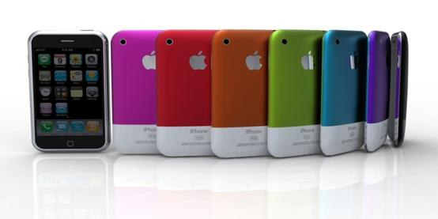
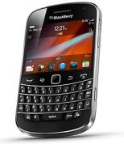
TOPIC 4: TECHNOLOGY
In this unit you will learn:
To talk about the new media used by young people
To discuss the advantages and disadvantages of mobiles
To discuss the advantages and disadvantages of internet use for children and young people

Slide 24
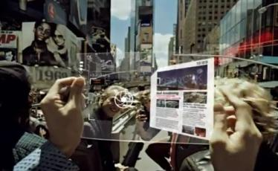
AUFGABE 17 : TECHNOLOGIE
Rank the technology items which young people own from most common to least.
der DVD-Spieler
der Flachbildschirm Fernseher
die Satellitenschüssel
der MP3-Spieler
die UMTS Handy
die Spielkonsole
der Internetzugang
das Handy
der Computer/Notebook
der Digitalkamera
Notes:
http://www.ohrenblick.de/p4052699005_459.html

Slide 25
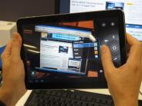
AUFGABE 18 : KANNST DU OHNE TECHNOLOGIE LEBEN?
Work with a partner: ask each other the following questions about mobile phones and social networking and how often you use it.
Schaltest du dein Handy je aus?
Lädst du oft Musik herunter?
Verschickst du pro Tag mehr als 100 SMS?
Wechselst du oft deinen Klingelton?
Spielst du oft Computerspiele auf dein Handy?
Hat dein Handy eine Facebook-Funktion?
Verbringst du viel Zeit am Facebook?
Überprüfst du oft, ob du eine SMS oder einen Anruf bekommen hast?
Notes:
http://www.bravo.de/fun/games/psychotest-bist-du-handy-suechtig
http://www.n-joy.de/news_wissen/handysuchttest101.html

Slide 26
AUFGABE 19: HANDYS – DAFÜR ODER DAGEGEN?
Work with a partner: decide whether each of the following statements on mobile phones are positive or negative
Ich habe ein Handy, um in Kontakt mit meinen Freunden zu bleiben.
Man sagt, dass Handys schlecht für die Gesundheit sind.
Eltern können in Kontakt mit ihren Kindern bleiben.
Klingtonen stören.
Man kann SMS schicken und im Internet surfen.
Handys kosten viel Geld
Ein Handy ist auch ein Wecker, ein Fotoapparat und eine Uhr.
Handys stören, wenn sie während der Stunde klingeln.

Slide 27
AUFGABE 20: KINDERSCHUTZ IM INTERNET
Read the advice for children and decide if the statements are true or false
Wenn ihr auf eine Seite kommt, wo ihr ein komisches Gefühl oder sogar Angst habt, sollt ihr direkt darüber mit euren Eltern oder Lehrern sprechen.
Dann würde ich euch empfehlen, dass ihr euch eine eigene E-Mail-Adresse einrichtet für Leute, die ihr noch nicht so richtig kennt und erst kennen lernen wollt. Eure eigene – private – E-Mail-Adresse solltet ihr dann nur euren engsten Freunden geben und auf jeden Fall niemals persönliche Daten im Netz veröffentlichen, also zum Beispiel euren Namen, Adresse und Telefonnummer.
If you are frightened online you should speak to a parent or teacher.
You should only have one e-mail address.
You should never share personal data in public.
Notes:
Lilipuzhttp://www.bit.bremerhaven.de/medien/287/

Slide 28
AUFGABE 21: FACEBOOK FÜR KINDER
Read an extract on what critics have to say on reducing the age limit for Facebook.
Kritiker befürchten nun, dass der Firmengründer Mark Zuckerberg mit den gesammelten Daten der Kinder nur noch mehr Geld verdienen will, zum Beispiel, durch Werbung für Computerspiele.
Sie sagen auch, dass viele Zehnjährigen noch gar nicht richtig verstehen, dass das Internet nicht nur Spaß macht, sondern auch gefährlich sein kann. Viele Kinder geben zu viele persönliche Informationen aus und immer mehr werden Opfer vom sogenannten Cyber-Mobbing.
Für die Kritiker der Aktion 'Facebook für Kinder' steht fest, dass die Seite auch in Zukunft erst ab 13 Jahren zugänglich sein sollte.
What do critics fear is behind the move?
What do ten year olds not understand?
What can happen to them?
What is the recommendation in the last line?
Notes:
http://www.kiraka.de/spielen-und-hoeren/nachrichten/erklaer-mal/beitrag/b/gibt-es-bald-facebook-fuer-kinder/

Slide 29
TOPIC 5: GERMAN LITERATURE, CINEMA, & MUSIC
In this topic you will study:
German reading habits
A German poem
A German film
A German song

Slide 30
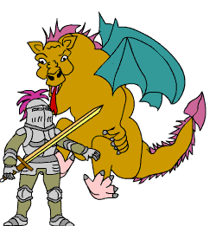
AUFGABE 22: WIR LESEN GERN
Can you recognise these reading categories on Amazon.de?
Liebesgeschichten
Abenteuerromane
Sachbücher
Biografien und Erinnerungen
Reiseführer
Ratgeber und Freizeit
Sprachbücher und Wörterbücher
Fachbücher
Romane und Erzählungen
Kurzgeschichten
Märchen und Sagen
Fremdsprachige Bücher
Notes:
Sag mal auf

Slide 31
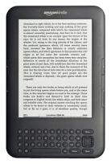
AUFGAGE 23: BÜCHER GEGEN E-BÜCHER
Decide if the statements support books or e-books
Man kann viele Titel kostenlose herunterladen.
Sie sind sehr leicht, sie wiegen nur 200 Gramm.
Sie haben ihren eigenen Geruch.
Sie können nicht kaputt gehen.
Man kann mehrere Titel speichern, die nacheinander gelesen werden können.
Man spart Papiertonen.
Man kann die Bücher löschen.
Man kann die Schrift vergrößern.
Man kann Titel zu jeder Zeit herunterladen.
Man muss sie nicht aufladen.

Slide 32
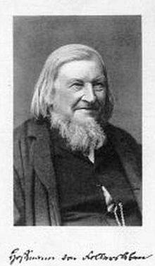
AUFGABE 24 : AAA DER WINTER IST DA
Hoffmann von Fallersleben(1798 to 1874) was a German poet. Match the vocabulary before reading the poem.
der Herbst a snow
schrecken b Christmas tree
zudecken c to begin
der Schnee d cold
anfangen e to freeze
die Kälte f autumn
der Niklaus g ponds
der Tannenbaum i to cover
die Teiche j ice
frieren k Saint Nicolas

Slide 33
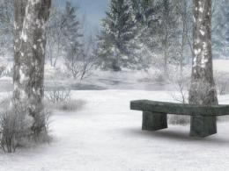
AUFGABE 25: DAS GEDICHT
Read the poem and decide if the statements are true or false
A, a, a, der Winter der ist da.
A, a, a, der Winter der ist da.
Herbst und Sommer sind vergangen,
Winter, der hat angefangen,
A, a, a, der Winter der ist da.
E, e, e, nun gibt es Eis und Schnee.
Blumen blüh'n an Fensterscheiben,
Sind sonst nirgends aufzutreiben,
E, e, e, nun gibt es Eis und Schnee.
I, i, i, vergiss des Armen nie.
Hat oft nichts, sich zuzudecken,
Wenn nun Frost und Kält' ihn schrecken.
I, i, i, vergiss des Armen nie.
O, o, o, wie sind wir alle froh
wenn der Niklaus wird was bringen
und vom Tannenbaum wir singen
O, o, o, wie sind wir Kinder froh.
U, u, u, die Teiche frieren zu
hei, nun geht es wie der Wind
übers blanke Eis geschwind
U, u, u, die Teiche frieren zu.
Winter has just begun.
It is warm outside.
The poem tells us not to forget the poor.
Children are unhappy at winter time.
The poem mentions ice-skating.
Notes:
Tes resource

Slide 34
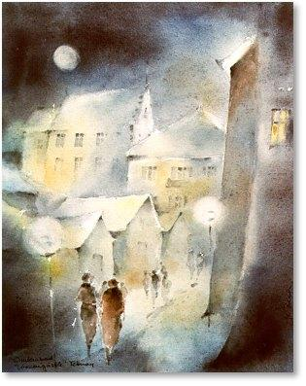
AUFGABE 26: DER WINTERABEND
Read the poem below by the same author. How much can you understand
Der Winterabend, das ist die Zeit
der Arbeit und der Fröhlichkeit.
Wenn die andern nähen, stricken und spinnen,
dann müssen wir Kinder auch was beginnen;
wir dürfen nicht müßig sitzen und ruhn,
wir haben auch unser Teil zu tun.
Wir müssen zu morgen uns vorbereiten
und vollenden unsere Schularbeiten.
Und sind wir fertig mit Lesen und Schreiben,
dann können wir unsere Kurzweil treiben...
Und ist der Abend auch noch so lang,
wir kürzen ihn mit Spiel und Gesang.
Und wer ein hübsches Rätsel kann,
der sagts, und wir fangen zu raten an.

Slide 35
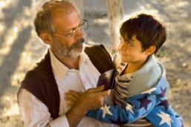
AUFGABE 27: ALMANYA
Read about the and answer the questions.
Ende der 1960er Jahre kommt Hüseyin Yilmaz als der 1.000.001 Gastarbeiter nach Deutschland. Er will seiner Familie, die in der Türkei auf ihn wartet, ein besseres Leben ermöglichen. Er entschließt sich, seine Frau Fatma und seine Kinder Veli, Muhamed und Leyla nachzuholen. Am Anfang ist es für die Familie Yilmaz schwer.: eine fremde Kultur, ungewohntes Essen, eine Religion, die nicht die ihre ist. Doch nach und nach gewöhnen sich die Fünf an das Leben in Deutschland und 45 Jahre später freut sich Ehefrau Fatma über die deutsche Staatsbürgerschaft. Hüseyin aber sehnt nach der Heimat und kauft ein Haus in Anatolien. Er verlangt, dass die ganze Familie dorthin fährt
Why does Hüseyin come to Germany?
What three things are difficult to accept?
What do they finally achieve after 45 years?
What does Hüseyin demand of his family?

Slide 36
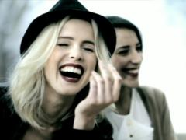
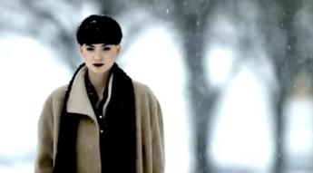
AUFGABE 28: CULCHA CANDELA
Have the transcript of the song in front of you to answer the questions
Make a list of the adjectives in the text which describe the girl.
What do you think a “Killa-Braut” is?
Explain the reaction she causes when boys look at her.
Why do the boys compare her with a bomb?
What type of man does she not need?
What is her favourite food?
What does she like to drink?
What does she do at 1pm?
How many Facebook fans does she have and why?
Can this type of girl only be found in Berlin?
Notes:
TES materialsCulcha Candela – Berlin City Girl

